Slide 1

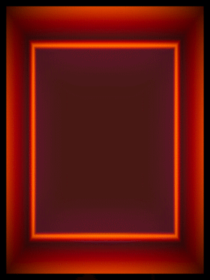






Slide 2
01.Adrian Gurvitz - Classic (4:08)
02.Paradisio - Baïlando (3:49)
03.Anita Ward - Ring My Bell (3:32)
04.Imagination - Just an Illusion (3:53)
05.Gérard Blanc - Une autre histoire (4:31)
06.Nicole Croisille - Une femme avec toi (4:23)
07.Frankie Goes to Hollywood - The Power of Love (5:31)
08.Julie Piétri - Ève, lève-toi (4:45)
09.Lio - Les brunes comptent pas pour des prunes (3:07)
10.Eiffel 65 - Blue (Da Ba Dee) [DJ Ponte Ice Pop Radio Edit] (3:39)
11.Eric Morena - Oh, mon bateau ! (3:41)
12.La Compagnie Créole - Le bal masqué (5:09)
13.Les Forbans - Chante (2:55)
14.Sabrina - Boys (Summertime Love) (3:52)
15.Positive Force - We Got the Funk (3:20)
16.Ultra Naté - Free (3:53)
17.Superfunk,Ron Carroll - Lucky Star (feat. Ron Carroll) (3:51)
18.Salomé de Bahia - Outro Lugar (6:58)
19.Francis Lalanne - On se retrouvera (B.O.F. "Le Passage") (2:40)
20.Stéphanie - Ouragan (4:22)
21.Blue Feather - Let's Funk Tonight (3:45)
22.Images - Les démons de minuit (3:56)
23.Imagination - Music & Lights (3:35)
24.Début de Soirée - Nuit de folie (4:12)
25.Jean Schulteis - Confidence pour confidence (3:41)

Slide 3





















































